Slide 1
01. 자바스크립트 시작하기

Slide 2
자바스크립트 기본 상식

Slide 3
자바스크립트의 특징
모든 웹 브라우저에서 작동한다.
웹 브라우저에서 실행 결과를 즉시 확인할 수 있다.
풀스택 웹 개발 뿐 아니라 다양한 용도의 프로그램을 만들 수 있다
다양한 자바스크립트 공개 API를 사용할 수 있다
다양한 라이브러리와 프레임워크를 사용할 수 있다
기본으로 제공하는 소스를 수정하거나 추가하는 방법으로 웹 프로그램을 만들 수 있게 미리 준비되어 있는 환경

Slide 4
자바스크립트와 자바는 다른 언어
붕어빵에 붕어 없고,
햄스터에 햄이 없다!!
라이브스크립트
초기에 가장 대중화됐던 ‘넷스케이프’ 브라우저에서 웹 문서를 좀더 동적으로 만들기 위해 개발한 언어 (무려 10일만에!)
자바스크립트
라이브스크립트가 선 마이크로시스템즈로 넘어가면서 새로 붙인 이름. 당시에 ‘자바’가 인기있는 언어였기 때문에, 좀더 친숙하게 보이도록.

Slide 5
자바스크립트와 ECMAScript
경쟁
초기 자바스크립트
JScript(마이크로소프트)
브라우저 상의 스크립트 기술 표준 규격을 제정해 달라고, ECMA에 ‘자바스크립트’를 제출
ECMAScript는 자바스크립트를 기반으로 표준화된 스크립트 언어
자바스크립트는 ECMAScript 표준 사양을 따르는 가장 유명한 언어 (자바스크립트 외에도 여러 스크립트 언어가 있음)
ECMA에서 자바스크립트를 기반으로 표준 채택
공식명칭: ECMAScript

Slide 6
왜 ES6를 이야기할까
1997년에 ECMAScript 초판이 채택된 후 ‘ES2’와 ‘ES3’처럼 ES 뒤에 판 번호를 붙여서 구별
이후 ‘ECMAScript 2015’처럼 연도를 붙인 것을 공식적인 이름으로 결정
기존의 자바스크립트는 단순히 웹 브라우저의 동적인 효과를 위해 개발된 언어였고 아주 단기간에 개발된 언어였기 때문에 활용 범위가 좁았음
HTML5가 등장할 즈음 웹 개발에 새로운 변화가 찾아왔고, 모든 브라우저에서 지원하는 자바스크립트를 확장시켜야 할 필요성이 생김 → 이 변화를 수용해서 나온 것이 ES6(ES 2015)
ES6 이후부터 일반적인 개발 언어처럼 복잡한 개념이 추가되었는데, 기존 자바스크립트를 확장한 것이기 때문에 옛날 개념들을 하나씩 버리면서 새로운 개념들로 교체해 나가는 중.
ECMAScript는 1년마다 업데이트되고 있음.

Slide 7
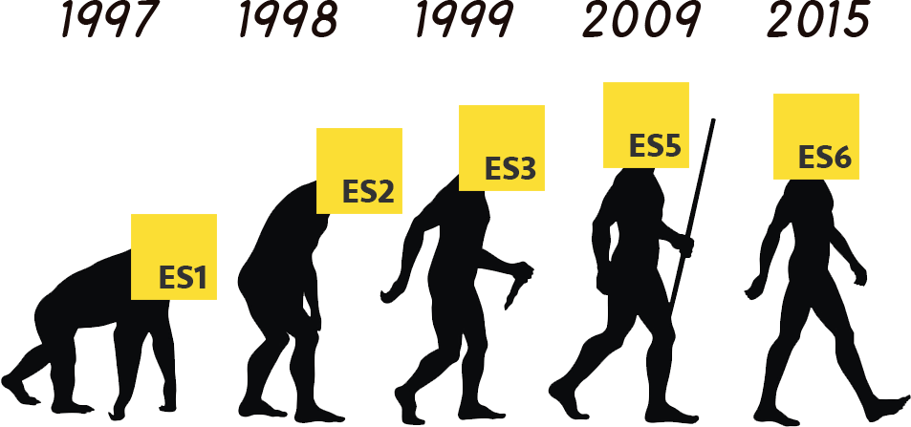

Slide 8
웹 개발과 자바스크립트

Slide 9
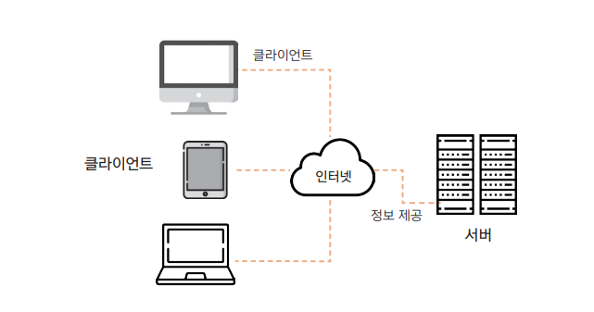
클라이언트와 서버
사이트가 동작하는 것은, 서버 컴퓨터와 클라이언트 컴퓨터 간에 정보를 주고받으면서 그 결과를 사용자에게 보여 주는 것
(예) 사용자가 쇼핑몰에서 상품 정보를 보려면
클라이언트 컴퓨터에서 서버 컴퓨터로 관련 정보 요청
서버에서는 해당 상품 정보를 찾아서 클라이언트 컴퓨터로 보내 줌

Slide 10
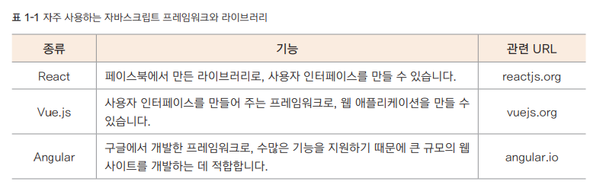
프런트엔드 개발과 자바스크립트
프런트엔드(front-end)란, 앞(front)에 있어서 사용자에게 보이는 부분을 가리킴
웹 사이트나 애 플리케이션에서 내용을 작성하고 화면을 디자인하는 것부터 사용자의 동작에 반응해서 결과를 만드는 것들이 모두 프런트엔드 개발의 역할
최근 의 웹 사이트는 사용자와 실시간으로 정보를 주고받으면서 애플리케이션처럼 동작하기 때문에 그만큼 프런트엔드 개발이 중요함
프런트엔드 개발에서 자바스크립트의 기능도 함께 강력해지고 있음 → 프레임워크와 라이브러리가 많이 등장

Slide 11
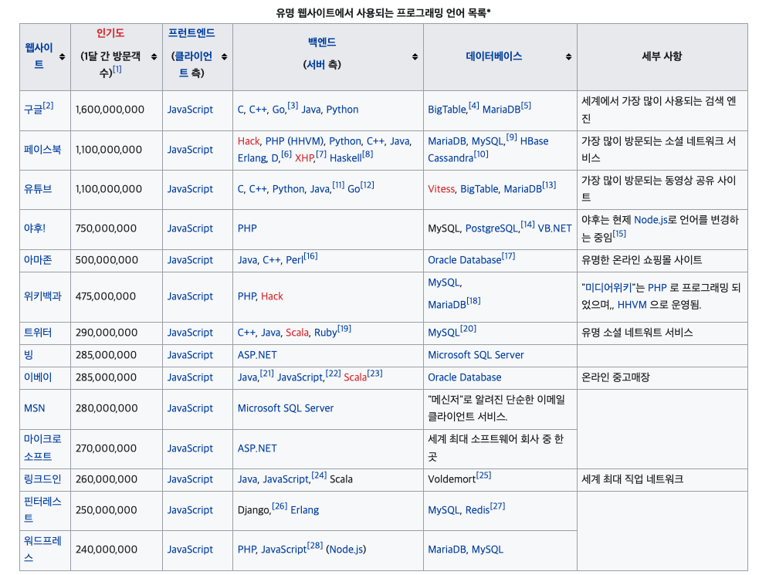
유명한 웹 사이트에서 사용되는 언어들
위키피디아

Slide 12
콘솔 창에서 자바스크립트 사용하기
웹 브라우저에는 자바스크립트 소스를 실행할 수 있는 자바스크립트 엔진이 포함되어 있어서 웹 브라우저의 콘솔 창을 통해 간단한 자바스크립트 소스를 실행해 볼 수 있다.
웹 브라우저 주소 표시줄에 about:blank 입력해서 빈 화면 표시
웹 개발자 도구 창에서 [콘솔] 선택 (윈도우 [Ctrl]+[Shift]+[J] , 맥 [Option]+[Comman]+[J] 단축키 주로 사용)
10 + 20 입력
console.log(“안녕하세요?”) 입력

Slide 13
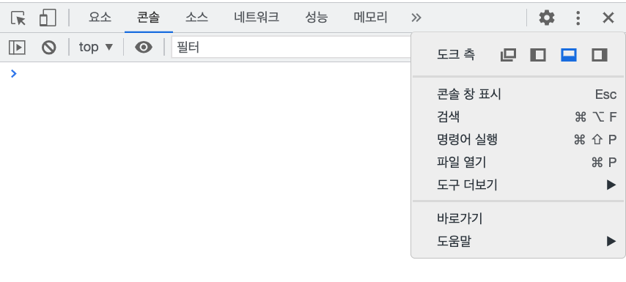
콘솔 창을 브라우저 창의 왼쪽이나 오른쪽으로 옮길 수도 있고, 따로 열어놓을 수도 있습니다.
편한 방법을 선택하세요.

Slide 14
개발 환경 설정하기

Slide 15
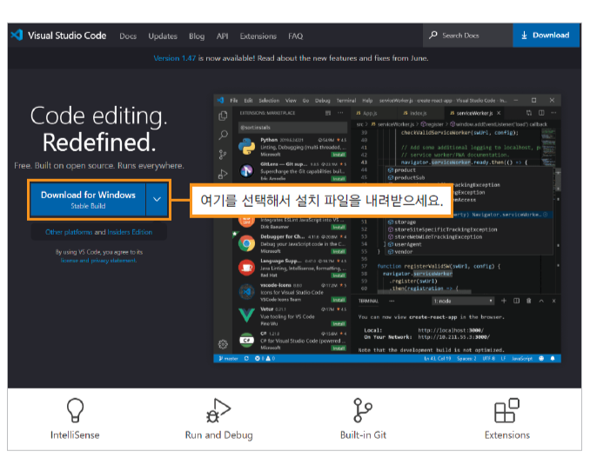
웹 개발 환경 설정하기
Visual Studio Code 다운로드해서 설치하기
https://code.visualstudio.com
VS Code는 정기적으로 자동 업데이트 됨
HTML/CSS/Javascript 뿐만 아니라 파이썬 같은 다양한 프로그래밍 언어로도 개발 가능

Slide 16
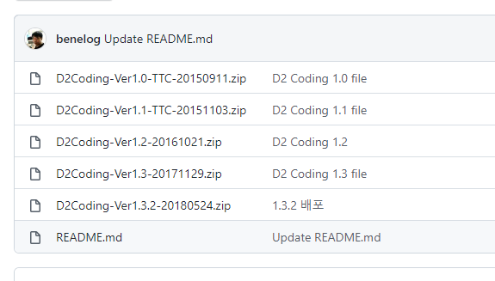
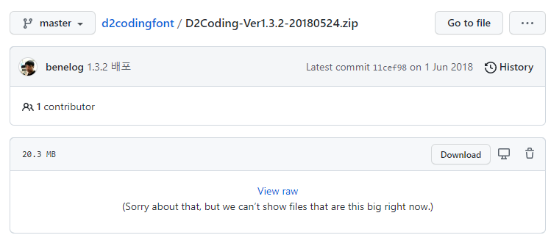
VS Code 설정하기
코딩 글꼴 설치 – D2Coding
한글까지 지원하는 D2Coding 글꼴 추천
https://github.com/naver/d2codingfont 에서 다운로드한 후 글꼴 설치

Slide 17
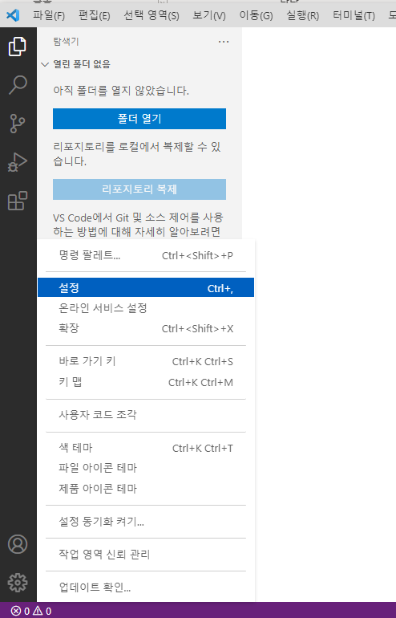
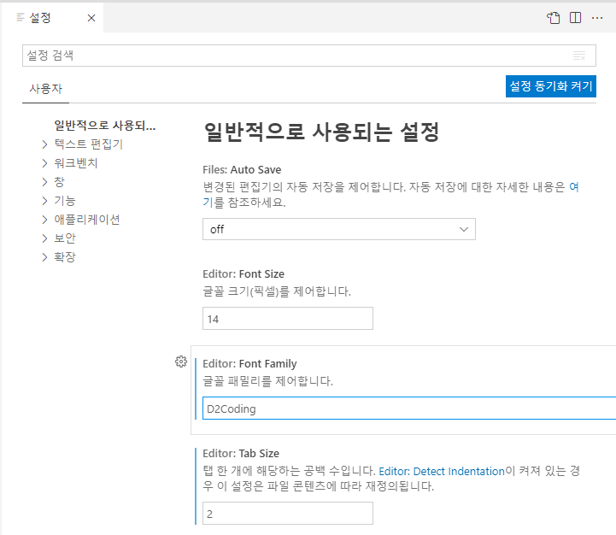
VS Code 설정하기
VS Code에 D2Coding 글꼴 지정

Slide 18
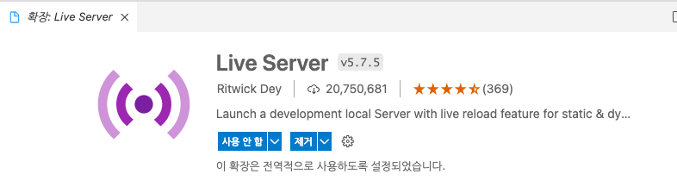
Live Server 익스텐션(extensions, 확장) 설치하기
VS Code에서 수정하면 즉시 웹 브라우저에서 확인 가능
반드시 설치해야 할 익스텐션

Slide 19
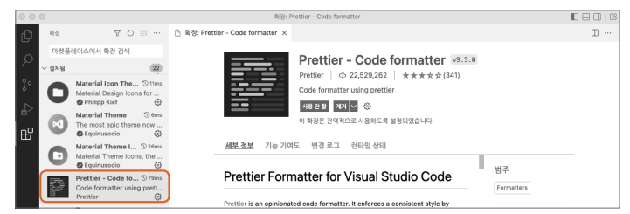
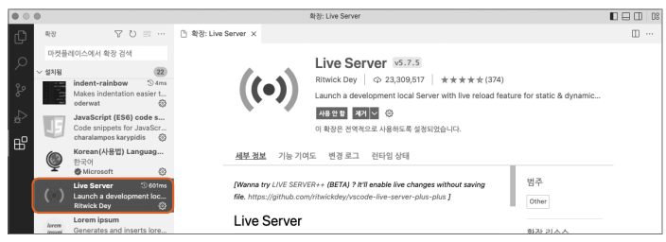
익스텐션(extensions, 확장) 설치하기
라이브 서버(Live Server)
VS Code에서 수정하면 웹 브라우저에서 확인 가능
반드시 설치해야 할 익스텐션
프리티어
작성한 소스를 보기 좋게 정리

Slide 20
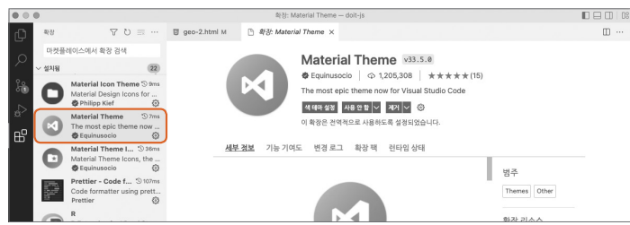
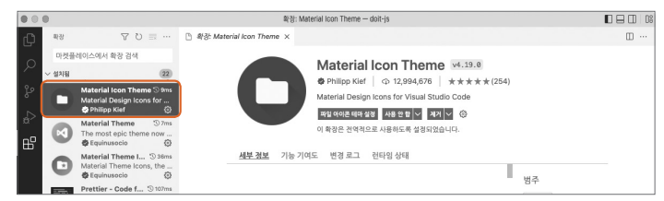
익스텐션(extensions, 확장) 설치하기
머리티리얼 테마
다양한 테마 선택 가능
머리티리얼 아이콘 테마
파일 목록에서 파일 종류에 따라 아이콘을 붙여주는 확장

Slide 21
간단한 자바스크립트부터 시작하기

Slide 22
웹 문서에서 스크립트 작성하기
자바스크립트 처리기는 웹 브라우저 안에 포함되어 있기 때문에 자바스크립트 소스는 웹 문서에 작성하면 웹 브라우저가 해석함.
자바스크립트 소스는 웹 문서 안에 직접 작성할 수도 있고,
자바스크립트 소스만 따로 파일로 저장해서 서로 연결해서 사용할 수도 있다.

Slide 23
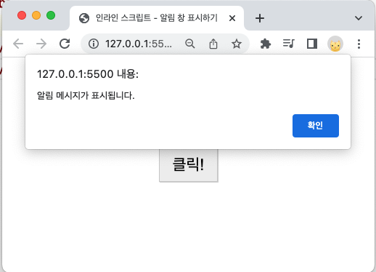
인라인 스크립트
HTML 태그 안에 직접 작성하는 자바스크립트 .
팝업 창을 열고 닫거나, 알림 메시지를 표시할 때처럼 간단한 명령을 처리할 경우 인라인 스크립트를 자주 사용
<body>
<button onclick = "alert('알림 메시지가 표시됩니다.')">클릭!</button>
</body>

Slide 24
내부 스크립트
웹 문서에서 <script> 태그와 </script> 태그 사이에 실행할 자바스크립트 소스 작성
<script> 태그는 웹 문서에서 모든 곳에 위치할 수 있고 삽입된 위치에서 바로 스크립트가 실행됨
한 문서 안에 여러 개의 <script> 태그를 사용할 수 있음
내부 스크립트는 주로 </body> 태그 앞에 사용함

Slide 25
<body>
<p>새로 고침해 보세요</p>
<script>
function random(number) {
return Math.floor(Math.random() * number);
}
function bgChange() {
const rndCol = 'rgb(' + random(255) + ',' + random(255) + ',' + random(255) + ')＇;
document.body.style.backgroundColor = rndCol;
}
bgChange();
</script>
</body>

Slide 26
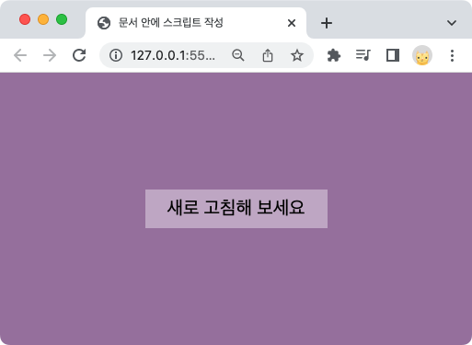
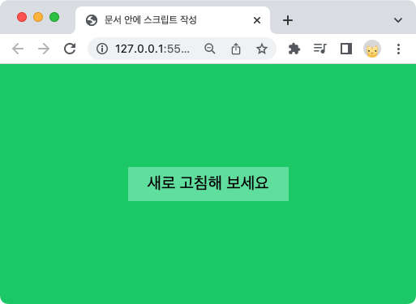

Slide 27
인라인 스크립트와 내부 스크립트의 단점
같은 자바스크립트 소스를 여러 웹 문서에서 사용해야 할 경우, 필요한 문서마다 똑같은 소스를 반복해서 삽입해야 함.
만일 여러 페이지에 삽입한 자바스크립트 소스를 수정해야 한다면 소스가 포함된 모든 문서를 다 찾아다니면서 하나씩 수정해야 함.
자바스크립트 소스를 작성할 때 외부 스크립트 파일로 저장해서 링크하는 방법을 많이 사용함.
마크업과 구별되기 때문에 스크립트 소스를 관리하기 쉬움

Slide 28
외부 스크립트 연결해서 사용하기
외부 스크립트 파일 확장자 : .js
HTML 문서에서 <script> 태그를 사용해서 외부 스크립트 연결
기본형:
<script src=“스크립트 파일 경로”></script>
외부 스크립트 파일 안에는 <script> 태그 없이 자바스크립트 소스만 작성함
따로 js 폴더를 만들어 저장하는 것이 좋음 (외부 css 파일을 css 폴더에 저장하는 것처럼~)

Slide 29
[실습] 외부 스크립트 연결해서 사용하기
16\external.html
16\js\changeBg.js
<body>
<p>새로 고침해 보세요</p>
</body>
function random(number) {
return Math.floor(Math.random() * number);
}
function bgChange() {
const rndCol = 'rgb(' + random(255) + ',' + random(255) + ',' + random(255) + ')’;
document.body.style.backgroundColor = rndCol;
}
bgChange();
연결해 보자

Slide 30
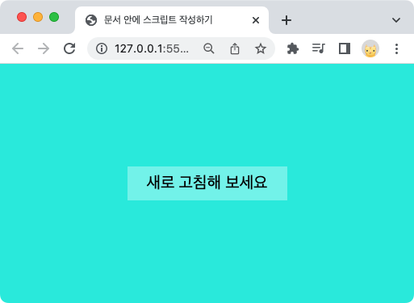
[실습] 외부 스크립트 연결해서 사용하기
16\result\external-1.html
16\external.html
<body>
<p>새로 고침해 보세요</p>
<script src="js/changeBg.js"></script>
</body>

Slide 31
웹 브라우저에서 자바스크립트를 해석하는 과정
<!DOCTYPE html>
<html lang="ko">
<head>
<meta charset="UTF-8">
...
<link rel="stylesheet" href=“css/main.css">
<style>...</style>
</head>
<body>
<p>새로 고침해 보세요</p>
<script src=“js/changeBg.js"></script>
</body>
</html>
external.html
js\changeBg.js
function random(number) {
...
}
function bgChange() {
...
}
bgChange();

Slide 32
external.html
js\changeBg.js
1
<!DOCTYPE html>
<html lang="ko">
<head>
<meta charset="UTF-8">
...
<link rel="stylesheet" href=“css/main.css">
<style>...</style>
</head>
<body>
<p>새로 고침해 보세요</p>
<script src=“js/changeBg.js"></script>
</body>
</html>
function random(number) {
...
}
function bgChange() {
...
}
bgChange();
현재 문서가 웹 문서라는 사실을 알게 됨.
HTML표준에 맞춰서 문서를 해석하기 시작

Slide 33
external.html
js\changeBg.js
<!DOCTYPE html>
<html lang="ko">
<head>
<meta charset="UTF-8">
...
<link rel="stylesheet" href=“css/main.css">
<style>...</style>
</head>
<body>
<p>새로 고침해 보세요</p>
<script src=“js/changeBg.js"></script>
</body>
</html>
function random(number) {
...
}
function bgChange() {
...
}
bgChange();
2
HTML 태그의 순서와 포함관계 분석
<head>~</head> 태그 사이에는 어떤 태그가 있는지,
<body>~</body> 태그 사이에는 어떤 태그가 있는지,
태그와 태그 간의 포함 여부 등

Slide 34
external.html
js\changeBg.js
<!DOCTYPE html>
<html lang="ko">
<head>
<meta charset="UTF-8">
...
<link rel="stylesheet" href=“css/main.css">
<style>...</style>
</head>
<body>
<p>새로 고침해 보세요</p>
<script src=“js/changeBg.js"></script>
</body>
</html>
function random(number) {
...
}
function bgChange() {
...
}
bgChange();
3
태그 분석하면서 따로 분류해 두었던
외부 스타일 시트나 문서 안의 스타일 정보를 분석하면서 화면에 표시함

Slide 35
external.html
js\changeBg.js
<!DOCTYPE html>
<html lang="ko">
<head>
<meta charset="UTF-8">
...
<link rel="stylesheet" href=“css/main.css">
<style>...</style>
</head>
<body>
<p>새로 고침해 보세요</p>
<script src=“js/changeBg.js"></script>
</body>
</html>
function random(number) {
...
}
function bgChange() {
...
}
bgChange();
4
<script> 태그를 만나면 자바스크립트 해석기에게 스크립트 소스를 넘김.

Slide 36
external.html
js\changeBg.js
<!DOCTYPE html>
<html lang="ko">
<head>
<meta charset="UTF-8">
...
<link rel="stylesheet" href=“css/main.css">
<style>...</style>
</head>
<body>
<p>새로 고침해 보세요</p>
<script src=“js/changeBg.js"></script>
</body>
</html>
function random(number) {
...
}
function bgChange() {
...
}
bgChange();
5
자바스크립트 실행

